Slide 1
L’ombudsman pour les huissiers de justice
Présentation

Slide 2
Ombudsman un mot qui a plusieurs significations…
Un conseiller externe
Une personne indépendante chargée de l’examen des plaintes des citoyens
Dans les faits: comparable à un service clients/ réclamations

Slide 3
BREF HISTORIQUE – BASE LÉGALE
  La directive européenne du 21 mai 2013 relative au règlement extrajudiciaire des litiges de consommation
  La loi du 4 avril 2014 portant insertion du Livre XVI dans le Code de droit économique (CDE) - en vigueur depuis le 1er janvier 2015
  Le Livre XVI “Règlement extrajudiciaire des litiges de consommation”: qui prévoit la création d'un service d'ombudsman des consommateurs

Slide 4
BREF HISTORIQUE – BASE LÉGALE
  Le service de médiation pour le consommateur a trois missions :
    a) Informer les consommateurs et les entreprises ;
    b) Traiter les litiges des consommateurs si aucune autre entité qualifiée n’existe ;
    soumettre le litige à l'entité qualifiée responsable, s'il en existe une.

Slide 5
ENTITÉ QUALIFIÉE - CONDITIONS
Le service de médiation pour les huissiers de justice a été reconnue en tant qu’entité qualifiée par le SPF Economie le 1er septembre 2018
L'entité est indépendante et impartiale
L’entité a l'expertise requise
L’entité est transparente (composition, règlement de procédure, financement)
L’entité est facilement accessible aussi bien en ligne qu’hors ligne
Les procédures sont gratuites ou à coût réduit

Slide 6
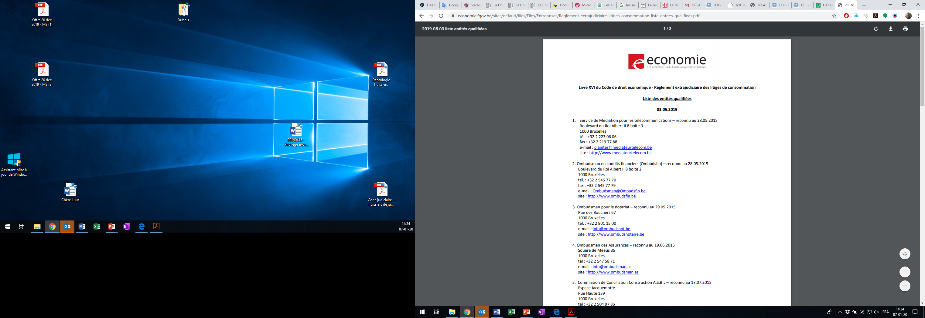
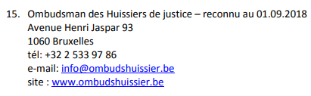
ENTITÉE QUALIFIÉE
Il y a actuellement 15 entités qualifiées reconnues en Belgique

Slide 7
POURQUOI UN OMBUDSMAN POUR LES HUISSIERS DE JUSTICE ?
On accorde de plus en plus d'attention aux modes alternatifs de résolution des conflits.
  Voir aussi service de médiation pour notaires et avocats
Être transparent, améliorer les services et contribuer à briser l'image négative.

Slide 8
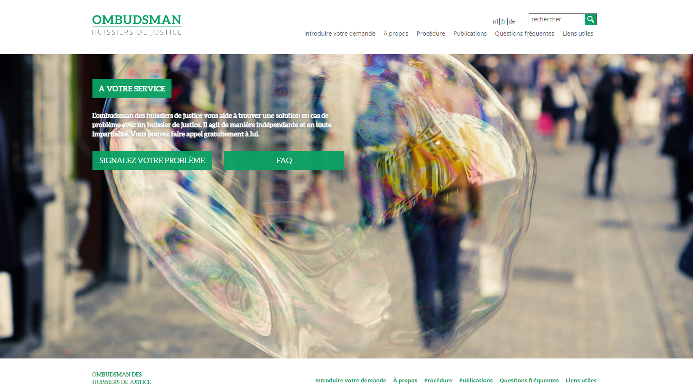

Slide 9
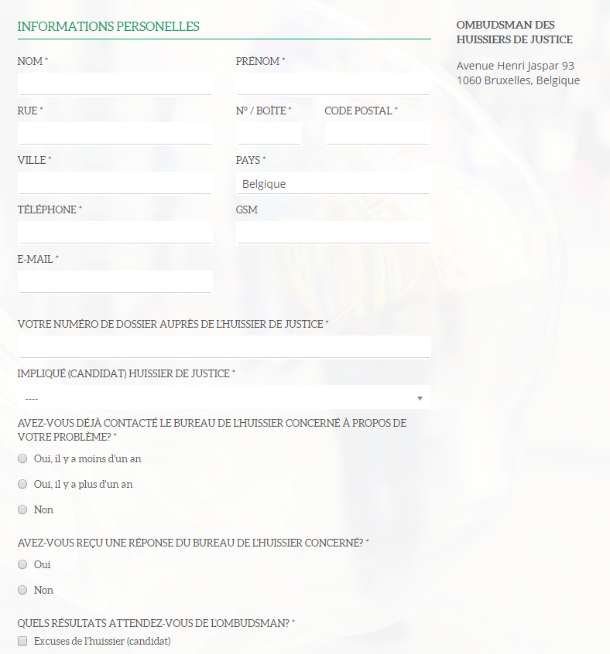

Slide 10
POUR QUI ET POUR QUELS PROBLÈMES ?
Tout le monde = particuliers et entreprises, débiteurs et créanciers – relation unique entre 3 parties
Tous les litiges dans le cadre de l’intervention d’un (candidat)huissier de justice vis-à-vis d’un tiers → pas de questions juridiques pures (= CNHB)
Mes dossiers touchent à divers matières:
  Plaintes en matière de recouvrement à l’amiable
  Plaintes en matière d’actions d’huissier de justice
  Incompréhension

Slide 11
COMMENT INTRODUIRE UN DOSSIER ?
Par courrier, par e-mail à info@ombudshuissier.be ou en ligne via www.ombudshuissier.be
Traitement = gratuit
Pas de “forumshopping”

Slide 12
RECEVABILITÉ D’UN DOSSIER
https://www.ombudshuissier.be/procedure
Conditions :
    tentative infructueuse dans l’année précédente de régler soi-même le problème avec l’hdj
    pas de demande anonyme : identité du plaignant et l’hdj sont exigées
    pas de plainte disciplinaire introduite auprès de la Chambre Nationale des Huissiers de Justice, d’une chambre d’arrondissement ou d’un autre service de médiation
    pas vexatoire, diffamatoire ou fantaisiste

Slide 13
TRAITEMENT D’UN DOSSIER
Dossier complet et recevable = durée maximale de
90 jours selon le Code de Droit Economique
-> Délai moyen du traitement : entre 15 jours et 1 mois
Pas l’autorité de sanctionner, mais bien la possibilité de donner des conseils aux parties
→ Ombudsman = médiation extrajudiciaire
Formuler des recommandations vis-à-vis de la profession

Slide 14
La procédure est-elle suspendue pendant le traitement d'un dossier par l’ombudsman ?
En vertu de l'article XVI.27 CDE, les éventuelles procédures de recouvrement des litiges de consommation envisagés par le règlement de procédure (article 2.1.) sont suspendues dès la confirmation par l’ombudsman de la réception de la demande complète à l’huissier de justice jusqu’à la date de communication par l’ombudsman aux parties du refus de traiter la demande ou du résultat du traitement de ladite demande.

Slide 15
ÉTAT DES DOSSIERS APRÈS DEUX ANS
Le cap des 1000 dossiers a été dépassé
53% plaintes francophones et 47% de néerlandophone
Le plus de plaintes si situent à BxL, Anvers, le Hainaut/Liège
Bonne collaboration avec les hdj

Slide 16
QUESTIONS
Pouvoir conseiller au débiteur de porter plainte ?
Contenu des questions les plus courantes :
  Tarif de l’hdj
  Procédure des saisie
  Médier pour plan de paiement
  Méprise

Slide 17
FIN

